Slide 1
Областной семинар в режиме on-line «Использование электронных форм учебников в образовательной деятельности» Методические рекомендации по применению электронных форм учебников издательства «Просвещение» Кузьмина Маргарита Витальевна, канд. пед. наук, доцент кафедры предметных области КОГОАУ ДПО «ИРО Кировской области», Kuzminamv2@gmail.com Киров 2019

Slide 2
Новая образовательная реальность

Slide 3
Видеотрансляции по данной теме:
https://www.youtube.com/watch?v=aft6xblJ7FQ
Прототип электронного учебника издательства «Просвещение»
УФУ - ЭУ
ММСО-2019 «Трансформация электронного учебника» https://www.youtube.com/watch?v=XTEoOQ3cPrI
ММСО-2019 «Электронная форма учебника и цифровые сервисы» https://www.youtube.com/watch?v=tFo3yJ5Fa3E

Slide 4
Публикации по данной теме:
Авдеева С.М., Босова Л.Л., Никуличева Н.В., Хапаева С.С. Индивидуализация образовательной деятельности обучаемых на основе применения электронного обучения с использованием дистанционных образовательных технологий: практическое пособие. – М.: Федеральный институт развития образования, 2017. – 121 с.
Электронные учебники: рекомендации по разработке, внедрению и использованию интерактивных мультимедийных электронных учебников нового поколения для общего образования на базе современных мобильных электронных устройств. М.: Федеральный институт развития образования, 2012. 84 с.

Slide 5
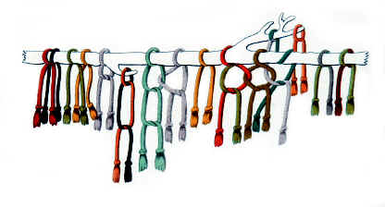
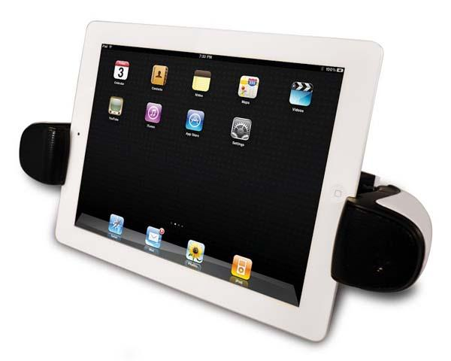
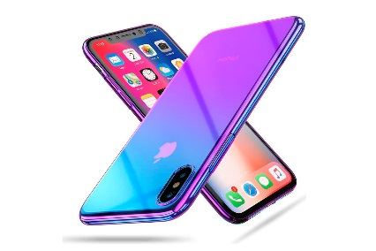
Проявление эффектов технологической сингулярности в современном компьютинге
Поколение Learning
Поколение E-Learning
Поколение M-Learning
Поколение V-Learning

Slide 6
Компьютерные технологии и электронные учебники
1. Компьютерные технологии позволяют внедрять в текст учебного пособия не только статичные картинки, но звук, видеофрагменты, анимационные вставки, трехмерные динамические модели.
2. Компьютерные технологии позволяют заинтересовать ученика изучаемым предметом. Постепенно начинает формироваться новая эстетика, берущая свое начало в оформлении компьютерных программ. Преподаватель, использующий в процессе обучения компьютер, воспринимается учениками как более близкий, более современный человек. Что, в свою очередь, также сказывается на скорости установления межличностных отношений, а значит — и на эффективности обучения.

Slide 7
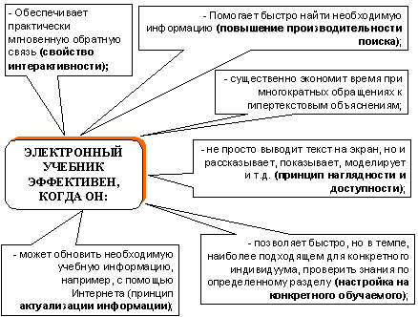
Компьютерные технологии и электронные учебники
3. Компьютерные технологии позволяют преподавателю, один раз грамотно создав свой учебник, постоянно обновлять и пополнять его без дополнительных затрат. Автор может в своем издании дать ссылки на дополнительную информацию, находящуюся в сети Интернет. Учитывая популярность Интернета среди молодежи, эти ссылки могут быть действительно использованы.

Slide 8
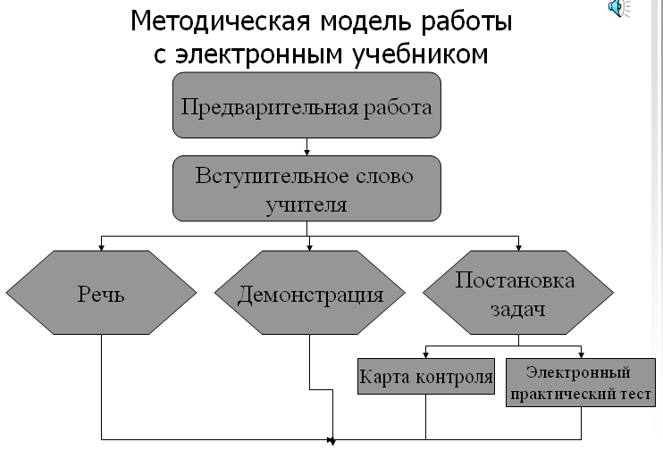

Slide 9
Электронный учебник - это продукт образовательного характера, который может быть воспроизведен (использован) только с помощью технических средств (компьютер и др.), соответствующий утвержденной программе обучения или программе, разработанной автором для предложенного курса, и заменяющий собой традиционный бумажный учебник ПЛЮС - простота использования электронного учебника учениками, повышение у школьников мотивации и интереса к работе с учебным предметом
Электронная форма учебника - электронное издание, соответствующее по структуре, содержанию и художественному оформлению печатной форме учебника, содержащее мультимедийные элементы и интерактивные ссылки, расширяющие и дополняющие содержание учебника (определение МОН РФ по Приказу от 8 декабря 2014 г. № 1559)
Компоненты электронного учебника: презентационная составляющая (содержит основную информационную часть курса); упражнения, способствующие закреплению полученных знаний; тесты, позволяющие проводить объективную оценку знаний учащегося.
Электронный учебник должен содержать: обложку, титульный экран, оглавление, аннотацию, полное изложение учебного материала, краткое изложение учебного материала, дополнительную литературу, систему проверки знаний, систему рубежного контроля, функцию поиска текстовых фрагментов, список авторов, словарь терминов, справочную систему по работе с управляющими элементами электронного учебника, систему управления работой с учебником.

Slide 10
Нормативное обоснование введения в образовательный процесс электронных форм учебников
Федеральный закон РФ "Об образовании в Российской Федерации» N 273-ФЗ от 29.12.2012. Статья 16 «Реализация образовательных программ с применением электронного обучения и дистанционных образовательных технологий»
Предоставляется возможность образовательным организациям применять электронное обучение и дистанционные образовательные технологии при реализации образовательных программ;
Указывается необходимость создания информационно-образовательной среды, включающей в себя электронные информационные ресурсы, электронные образовательные ресурсы, совокупность информационных технологий, телекоммуникационных технологий, соответствующих технологических средств;

Slide 11
Федеральный закон от 29 декабря 2012 № 273 «Об образовании в Российской Федерации»
Статья 18. Печатные и электронные образовательные и информационные ресурсы
В организациях, осуществляющих образовательную деятельность, в целях обеспечения реализации образовательных программ формируются библиотеки, в том числе цифровые (электронные) библиотеки, обеспечивающие доступ к профессиональным базам данных, информационным справочным и поисковым системам, а также иным информационным ресурсам. Библиотечный фонд должен быть укомплектован печатными и (или) электронными учебными изданиями (включая учебники и учебные пособия), методическими и периодическими изданиями по всем входящим в реализуемые основные образовательные программы учебным предметам, курсам, дисциплинам (модулям).
Нормы обеспеченности образовательной деятельности учебными изданиями в расчете на одного обучающегося по основной образовательной программе устанавливаются соответствующими федеральными государственными образовательными стандартами.
Организации, осуществляющие образовательную деятельность по имеющим государственную аккредитацию образовательным программам начального общего, основного общего, среднего общего образования, для использования при реализации указанных образовательных программ выбирают:
учебники из числа входящих в федеральный перечень учебников, рекомендуемых к использованию при реализации имеющих государственную аккредитацию образовательных программ начального общего, основного общего, среднего общего образования;
учебные пособия, выпущенные организациями, входящими в перечень организаций, осуществляющих выпуск учебных пособий, которые допускаются к использованию при реализации имеющих государственную аккредитацию образовательных программ начального общего, основного общего, среднего общего образования.

Slide 12
Норма обеспеченности учебными изданиями
В соответствии с ФГОС норма обеспеченности образовательной деятельности учебными изданиями определяется исходя из расчета:
не менее одного учебника в печатной и (или) электронной форме, достаточного для освоения программы учебного предмета на каждого обучающегося по каждому учебному предмету, входящему в обязательную часть учебного плана основной образовательной программы основного общего образования;
не менее одного учебника в печатной и (или) электронной форме или учебного пособия, достаточного для освоения программы учебного предмета на каждого обучающегося по каждому учебному предмету, входящему в часть, формируемую участниками образовательных отношений, учебного плана основной образовательной программы основного общего образования

Slide 13
Взаимодействие по внедрению ЭФУ
Для успешного внедрения ЭФУ необходимо эффективное взаимодействие всех участников образовательных отношений
Федеральные и региональные органы законодательной и исполнительной власти в сфере образования
Муниципальные органы управления образованием
Образовательные организации
Издательства
Приказ Минобрнауки России от 8 декабря 2014 г. № 1559 г. Москва «О внесении изменений в Порядок формирования федерального перечня учебников…» Наличие электронной формы учебника является обязательным требованием для учебника, включенного в Федеральный перечень

Slide 14
Функции ЭФУ
…реализует возможность создания пользователем заметок, закладок, а также возможность оперативного перехода к ним»
…поддерживает возможность определения номера страниц печатной версии учебника, на которой расположено содержание текущей страницы учебника в электронной форме»
… содержит средства контроля и самоконтроля»
… функционирует на устройствах пользователей без подключения к сети Интернет (за исключением внешних ссылок) … работать в режимах онлайн /оффлайн
…может быть воспроизведена на трех или более операционных системах
..должна воспроизводиться на не менее чем двух видах электронных устройств (стационарный или персональный компьютер, в том числе с подключением к интерактивной доске, планшетный компьютер и иное

Slide 15
Чем ЭФУ отличается от электронных приложений к печатным учебникам?
Электронное приложение к печатному учебнику — это набор обособленных электронных объектов, чаще всего не имеющих точной содержательной привязки к материалу учебника и дополняющих этот материал. Использование электронного приложения не является обязательным.
В отличие от электронного приложения, ЭФУ — это полноценный учебник, включающий в себя электронные образовательные ресурсы (ЭОР), которые дополняют и расширяют основной учебный материал.
Наименования ЭОР: текст, иллюстрация, слайд-шоу, тренажер, КИМ, интерактив, анимация, видео, аудио, гиперссылки

Slide 16
Требования к электронному учебнику
Безопасность
Удобство
Универсальность
Надёжность
Доступность

Slide 17
Требования к уровню ИКТ-умений и навыков учителей
Базовая компьютерная грамотность: умение работать с текстовыми редакторами, электронными таблицами, программами для подготовки презентаций.
Работа с файлами: приемы выполнения файловых операций, организация информационной среды как файловой системы, ввод-вывод информации, установка и удаление приложений.
Умение работать в сети Интернет: навигация и поиск информации, загрузка и сохранение данных, создание и использование электронных почтовых ящиков, общение в сети на профессиональные темы.
Подготовка методических материалов и рабочих документов в соответствии с предметной областью.
Знания правовых аспектов использования Интернета в образовании:
Закон РФ «Об авторском праве», федеральные законы «Об информации, информатизации и защите информации» и «Об участии в международном информационном обмене» и т.д.

Slide 18
Понимание бумажного и цифрового текста
Особенности цифрового текста «от монолога к диалогу»
Бумажный текст
Монологичен
Последователен и логичен
Цифровой текст
Диалогичен, предполагает дискуссию
Интерактивен
Бумажный текст
Только речевые средства
В основном визуальное и тактильное восприятие
Читатель следует за автором
Вдумчивое чтение длинных текстов
Цифровой текст
Образы, символы и т.д.
Восприятие визуальное, тактильное, слуховое
Читатель сам выбирает траекторию

Slide 19
Бумажный или электронный?
Письмо Министерства образования и науки Российской Федерации от 2 февраля 2015 г. № НТ-136/08 «О федеральном перечне учебников»:
Использование электронной формы учебника является правом, а не обязанностью участников образовательных отношений;
Одновременно с учебником в бумажной форме должна приобретаться электронная форма учебника;
К учебникам, закупленным ранее только в печатной форме, возможна закупка отдельно электронной формы учебника.
Электронная форма учебника может приобретаться как в комплекте с печатным учебником, так и самостоятельно.

Slide 20
Актуальные проблемы
Наличие, доступность и вариативность учебников в электронной форме.
Доступность и надежность пользовательских устройств
Слабое развитие вспомогательной инфраструктуры в учебных заведениях
– точки для зарядки устройств, интернета, точки доступа wi-fi
возможность управления устройствами в классе.
Вместе с учебником в электронной форме должны создаваться и электронные УМК,
позволяющие вести полноценное преподавание.
Должна быть реализована стыковка с LMS (электронные дневники).
Ограниченность бюджетов при одновременной закупке учебников в бумажной и электронной формах.
Отсутствие опыта создания и использования массового электронного контента,
отработанных процессов по его реализации, доставке и контролю.
Отсутствие опыта по контролю массового использования цифровых устройств в школе.

Slide 21
Актуальные проблемы
1
Цифровая образовательная среда
2
Цифровое дидактика и неодидактика
3
Возможности для индивидуализации
4
Форматы PFD и HTML
5
От ЭФУ к ЭУ

Slide 22
Зачем нужны электронные учебники?
-для развития дистанционных форм обучения
Электронный учебник необходим, потому что он:
-облегчает понимание изучаемого материала за счет иных, нежели в печатной учебной литературе, способов подачи материала: индуктивный подход, воздействие на слуховую и эмоциональную память и т.п.;
-допускает адаптацию в соответствии с потребностями учащегося, уровнем его подготовки, интеллектуальными возможностями и амбициями;
-освобождает от громоздких действий, позволяя сосредоточиться на сути предмета, рассмотреть большее количество примеров и решить больше задач;
-предоставляет широчайшие возможности для самопроверки на всех этапах работы;
-дает возможность красиво и аккуратно оформить работу и сдать ее преподавателю в виде файла или распечатки;
-выполняет роль терпеливого наставника, предоставляя практически неограниченное количество разъяснений, повторений, подсказок и др.

Slide 23
Современный электронный учебник: обеспечение доступности для участников образовательных отношений
В действующем федеральном перечне представлены учебники 19 издательств, из которых лидирующие позиции по количеству представленных в ФПУ учебников занимают:
- Просвещение (415 учебников)
- Дрофа (296 учебников)
- Вентана-граф (195 учебников)
Лидерами рынка электронных учебников на сегодняшний день являются издательства:
- Дрофа (1382 из 2694)
- Просвещение (459 из 2694)
- Русское слово – учебник (174 из 2694)

Slide 24
Достоинства электронных учебных пособий (естественно, они не обязательно присутствуют одновременно), которых нет у традиционных печатных аналогов
Основные недостатки электронных учебников и других электронных материалов:
Использование мультимедийных возможностей, позволяющее сделать содержание более наглядным, понятным, занимательным.
Возможность снабдить учебный материал динамическими рисунками, использование которых позволяет учащемуся экспериментировать, рассматривать изучаемое явление с разных сторон.
Возможность моделировать.
Возможность быстро и эффективно тестировать или как-либо иначе проверять знания учащихся.
Возможность организовывать самостоятельную работу учащихся, давать подсказки, справки и многое другое (в печатном варианте пришлось бы в аналогичной ситуации искать необходимую подсказку, возможно, рыться в книгах, идти за необходимой литературой в библиотеку и т.п.).
Использование гипертекстовых ссылок, позволяющее мгновенно отыскать нужное понятие, в считанные доли секунды «перелистать» многие страницы изучаемого текста.
Пожалуй, одно из главных достоинств - возможность организовать виртуальную лабораторную работу, которую по тем или иным причинам невозможно провести в реальной обстановке.
Отсутствие в большинстве случаев концепции, которая лежит в основе издания электронного учебника или иного пособия.
Большинство электронных учебников (учебных материалов) представляют собой упрощенные популяризаторские справочники, весьма поверхностные, которые не могут стать источником системного, углубленного знания.
Не все достаточно хорошо воспринимают текст на экране.
Методически не продуманная (а иногда и просто вредная) подача учебного материала. Учащимся предписывают действовать по определенной довольно жесткой схеме, тем самым сковывая их самостоятельную деятельность.
Мультимедийные средства, используемые в большом количестве при создании электронных учебников, часто являются избыточными. Они отвлекают, раздражают, не дают сосредоточиться. Выразительные средства должны быть довольно скупы и не подменять собою содержательную часть.

Slide 25
Отношение педагогов к внедрению ЭФУ в образовательный процесс

Slide 26
Модели организации работы с ЭФУ, используемые педагогами на практике

Slide 27
Какой вариант использования электронных учебников педагоги считают самым эффективным?

Slide 28
Учит не технология, а учитель СПАСИБО ЗА ВНИМАНИЕ!

